Slide 1
2017 – 2018 EĞİTİM ÖĞRETİM YILI BİLİM SANAT MERKEZLERİ ÖĞRENCİ TANILAMA KILAVUZU
BİLGİLENDİRME TOPLANTISI

Slide 2
Özel Yetenek Nedir?
Özel yetenekli öğrenciler; zeka, yaratıcılık, sanat, spor, liderlik kapasitesi veya özel akademik alanlarda akranlarına göre yüksek düzeyde performans gösteren bireyler olarak tanımlanmaktadır.
Özel yetenekli öğrencilerin çeşitli konular üzerindeki;
İlgileri, yetenekleri ve motivasyonları,
Bilişsel yeterlilikleri,
Hazırbulunuşlukları,
Öğrenme şekilleri ve hızları,
Olaylara yaklaşımları ve bakış açıları akranlarından farklıdır.

Slide 3
Özel yetenekli öğrencilerin genel bilişsel özellikleri
Güçlü bir hafıza
Üstün kavrayış
Çeşitli alanlara ilgi duyma
Yüksek merak
İleri dil ve sözel gelişim
Bilgiyi işlemede alışılmadık derecede yüksek kapasite
Çabuk ve esnek düşünebilme
Sıra dışı bağlantılar kurma
Birçok özgün fikir üretme ve çözümler bulma
Kendinin ve başkalarının olaylara yaklaşım açısını değerlendirebilme
İlgi alanlarında uzun süreli dikkat ve yoğunlaşma
Üstün analiz, değerlendirme ve sentez becerisi
Yüksek motivasyon
İçten denetimli olma
Mükemmelliyetçilik

Slide 4
ÖZEL YETENEKLİ ÖĞRENCİLER
Parlak Öğrenci
Özel Yetenekli Öğrenci
Yanıtları bilir.
İlgilidir.
Çok çalışır.
İyi ezberler.
Doğru olarak kopya eder.
Teknikçidir.
Bilgileri emer.
Üst grubu oluşturur.
Sorular sorar.
Aşırı meraklıdır.
Az çalışır, ama başarabilir.
İyi tahmincidir.
Yeni bir desen yaratır.
İcatçıdır.
Bilgilerle oynar.
Grubun ötesindedir.

Slide 5
ÖZEL YETENEKLİ ÖĞRENCİLER
Özel yetenekli öğrencilerden mutlak bir akademik başarı beklenemez. Başarısız öğrenci profili çizebilirler ya da yalnızca bir alanda yüksek performans gösterirken diğer alanlarda ortalama / ortalama altı performans sergileyebilirler. Yönlendirmelerde akademik yönden zayıf ama farklı zeka türü özellikleri gösteren öğrencileri de göz önünde bulundurmayı unutmayalım.

Slide 6
Yapılacak olan toplantılarda;
Özel yetenekli öğrenciler ve genel özellikleri
Zeka, başarı, özel yetenek kavramları arasındaki farklılıklar
BİLSEM hakkında genel bilgiler, BİLSEM’deki eğitim süreci
BİLSEM seçme sürecinin bir başarı testi olmaması; dolayısıyla öğrenciye sınav stresinin yüklenmemesi gerektiği bilgileri önemle anlatılmalıdır.

Slide 7
VELİLERİN GÖRÜŞLERİNE ÖNEM VERİLMELİ
Özel yetenekli öğrenciler bebekliklerinden itibaren belirli alanlarda akranlarına göre anlamlı farklılıklar gösterirler. Bu nedenle onları en iyi tanıyan grup aileleridir. BİLSEM yönlendirme sürecinde, ailelerin görüş ve fikirleri önemsenmeli; sınıf öğretmeni öğrenciyi yönlendirilmesi için uygun görmediği durumlarda okul rehber öğretmeni, sınıf öğretmeni ve aileler öğrencinin özellikleri ile ilgili değerlendirme toplantısı yaparak görüş birliğine varmalıdırlar.

Slide 8
ÖZEL YETENEKLİ ÖĞRENCİLER İÇİN EĞİTİM SEÇENEKLERİ
DESTEK EĞİTİM ODALARI
BİLİM SANAT MERKEZLERİ

Slide 9
BİLİM SANAT MERKEZLERİ HAKKINDA GENEL BİLGİ
İlk, orta ve lise çağındaki genel zihinsel yetenek, resim ya da müzik alanlarında yetenekli olan özel yetenekli öğrencilerin örgün eğitim kurumlarındaki eğitimlerini aksatmayacak şekilde; bireysel yeteneklerinin farkına varmalarını, geliştirmelerini ve yeteneklerini en üst düzeyde kullanabilmelerini sağlamak amacıyla eğitim veren özel eğitim kurumlarıdır.

Slide 10
BİLİM SANAT MERKEZLERİ HAKKINDA GENEL BİLGİ
DÜZEY:
EĞİTİM PROGRAMLARI:
Öğrenci kabulü: 1. 2. ve 3. sınıflar
Bu düzeyde kuruma kabul edilen öğrenciler liseden mezun olana dek yetenek alanları doğrultusunda farklılaştırılmış eğitim almaya hak kazanırlar.
Uyum programı
Destek eğitimi
Bireysel yetenekleri fark ettirme programı
Özel yetenekleri geliştirme ve proje üretimi / yönetimi çalışmaları

Slide 11
Genel AÇIKLAMALAR VE BAŞVURU ŞARTLARI
1. 2017 – 2018 eğitim öğretim yılında Özel Eğitim ve Rehberlik Hizmetleri Genel Müdürlüğü tarafından Bilim Sanat Merkezlerine Öğrenci seçme işlemi 1, 2 ve 3. sınıf seviyelerinde;
Tablet bilgisayarlarla grup tarama uygulaması
Grup tarama uygulamasında başarılı olan öğrencilerin yetenek alanlarına göre bireysel değerlendirmeye alınması şeklinde gerçekleştirilecektir.

Slide 12
Genel AÇIKLAMALAR VE BAŞVURU ŞARTLARI
3. Tablet bilgisayarlarla yapılacak olan grup tarama uygulaması, hafta sonlarında 5 oturum şeklinde yapılacak olup; öğrenciler yalnızca kendilerine bildirilen tarih ve saatte ilgili oturuma katılacaklardır.
4. Grup tarama uygulamasında başarılı olan öğrenciler yetenek alanlarına göre ( genel zihinsel , resim, müzik) kendisine bildirilen tarih ve saatte bireysel değerlendirmeye alınacaktır.
5. Bilim ve sanat merkezlerine öğrenci seçim süreci ile ilgili iş ve işlemler il tanılama sınav komisyonları tarafından yürütülecektir.

Slide 13
BİLSEM ÖĞRENCİ SEÇİM SÜRECİ: BİLGİLENDİRME EĞİTİMLERİ
1. 10 Kasım 2017 tarihine kadar, 1, 2 ve 3. sınıfların derslerine giren sınıf öğretmenlerine; özel yetenekli öğrencilerin özellikleri, özel yetenekli öğrencilere sunulan özel eğitim hizmetleri, bilim sanat merkezleri ve bu merkezlere öğrenci seçim süreci ile ilgili bilgilendirme eğitimi verilecektir.
2. Bilgilendirme eğitimlerine katılan öğretmenlerin tamamından imza alınacak; ilgili imza sirküleri 9 Kasım 2017 tarihine kadar İlçe Milli Eğitim Müdürlüğü/ Özel Eğitim ve Rehberlik bölümüne ulaştırılacaktır.

Slide 14
Bilsem öğrenci seçim süreci
1. Gözlem formlarının sınıf öğretmeni tarafından yetenek alanlarına göre doldurulması:
2017 – 2018 eğitim öğretim yılında ilkokul 1, 2 ve 3. sınıfa devam edip genel zihinsel, resim ve müzik alanlarında akranlarından ileri düzeyde farklılık gösterdiği düşünülen öğrencilerin sınıf öğretmenleri tarafından e-okul sistemi üzerinden doldurulacak gözlem formu ile aday gösterilmesi işlemidir.

Slide 15
Öğrencilerin aday gösterilme süreci
Bir öğrenci en fazla 2 yetenek alanından aday gösterilebilir. Öğrenci bir önceki eğitim öğretim yılında bir yetenek alanından BİLSEM e kayıt hakkı kazanmış ise, bu yıl başka bir yetenek alanından tekrar aday gösterilebilecektir.

Slide 16
Öğrencilerin aday gösterilme süreci
Sınıf öğretmeni tarafından aday gösterilen öğrencilerin velileri, uygulama ücreti olarak 50 TL’yi kılavuzda belirtilen seçeneklerden birini kullanarak 13- 29 Kasım 2017 tarihleri arasında yatıracaklardır.

Slide 17
MEB Destek Hizmetleri Genel Müdürlüğü Döner Sermaye İşletmesinin T.C. Ziraat Bankası, Türkiye Vakıflar Bankası ve Türkiye Halk Bankasından herhangi birine kurumsal tahsilat programı aracılığıyla yatırılabilir.
Vakıflar Bankası, Ziraat Bankası ya da Halk Bankası ATM’lerinden, Vakıflar Bankası internet bankacılığı, Halkbank internet bankacılığı, Ziraat Bankası internet bankacılığı üzerinden yatırabilir.
Vakıflar Bankası şubeleri üzerinden yatırılabilir
Ayrıca, tüm banka kredi kartları ile https://odeme.meb.gov.tr/ internet adresinden ödeme yapılabilir. (Not: Ödeme ekranındaki yönlendirmeler dikkatlice okunarak takip edilmelidir.)

Slide 18
Ücretini yatırdığı halde e-okul sistemi üzerinden sınıf öğretmeni tarafından gözlem formu doldurulmayan öğrenciler tablet bilgisayar grup tarama uygulamasına alınmayacaktır.
Adaya grup tarama uygulaması için randevu verilmiş ise adayın uygulamaya herhangi bir sebeple girmemesi durumunda iade talep edilmeyecektir.

Slide 19
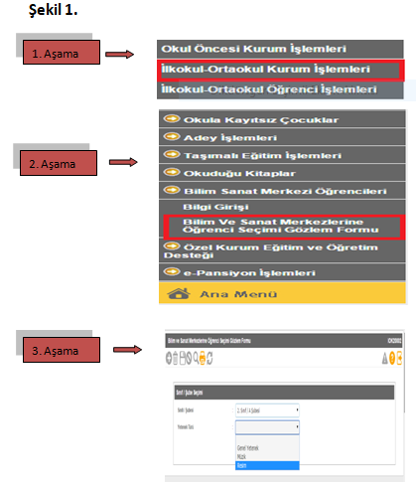

Slide 20
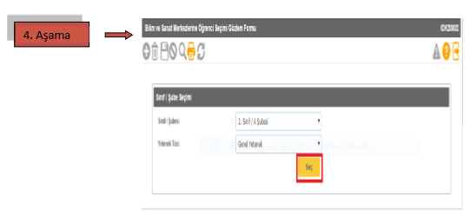

Slide 21
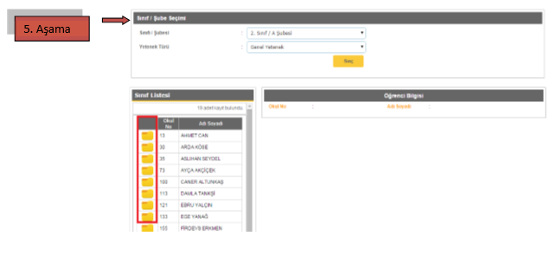

Slide 22
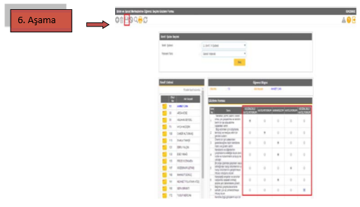

Slide 23
Gözlem formları doldurulup, kaydetme işlemi tamamlandıktan sonra raporlama butonu tıklanarak öğrencinin aday gösterildiği yetenek alanı ile ilgili 2 çıktı alınacak; bu belgeler sınıf öğretmeni ve okul müdürü tarafından imzalanacaktır. Belgelerin biri okulda kalacak, diğer ise imza karşılığında veliye teslim edilecektir.

Slide 24
Öğrencilerin aday gösterildiği alanlar 04 -08 Aralık 2017 tarihleri arasında http://www.meb.gov.tr adresinden duyurulacaktır.
Öğrencilerin aday gösterildiği yetenek alanları ile ilgili değişiklikler yapılması gerekiyor ise bu tarihler arasında değişiklik yapılabilecek; bu tarihlerin dışında herhangi bir değişiklik yapılmayacaktır.

Slide 25
Grup tarama uygulama süreci
Tablet grup tarama uygulama süreci; genel zihinsel, müzik ve resim alanlarından aday gösterilen tüm öğrenciler için ortak bir uygulamadır.
Grup tarama uygulamaları randevuları, il tanılama sınav komisyonu tarafından MEBBİS/ BİLSEM İşlemleri Modülü üzerinden 11 – 22 Aralık 2017 tarihleri arasında planlanacaktır.
Adayların uygulamaya giriş belgeleri 26 Aralık 2017 – 5 Ocak 2018 tarihleri arasında e-okul sisteminden yayımlanacaktır. Belgeler velilere imza karşılığında teslim edilecek, veliler süreç ile ilgili bilgilendirileceklerdir.

Slide 26
Grup tarama uygulama süreci
Tablet bilgisayarlarla yapılacak grup tarama uygulaması 81 ilimizde, il tanılama sınav komisyonu tarafından belirlenen merkezlerde 6 Ocak – 4 Mart 2018 tarihleri arasında yapılacaktır.
Grup tarama uygulamasında uygulamanın yeri, tarihi ve saati öğrencilerin kimlik numaralarına tanımlanacaktır. Belirtilen yer, tarih ve saat dışında öğrenciler uygulamaya alınmayacaklardır.
Grup tarama uygulamasında puanlar yalnızca doğru cevaplar üzerinden hesaplanmaktadır. Yanlış cevaplar doğru cevaplara etki etmeyecektir.

Slide 27
GRUP TARAMA UYGULAMA SÜRECİ
Grup tarama uygulaması tamamlandıktan sonra yetenek alanlarına göre belirlenen baraj doğrultusunda bireysel değerlendirmeye hak kazanan öğrenciler, 9 Mart 2018 tarihinden itibaren http://www.meb.gov.tr adresinden ilan edilecek; sonuçlara bu adresten öğrenci kimlik numarası ile ulaşılabilecektir.

Slide 28
Bireysel değerlendirme süreci
Bireysel değerlendirmeye hak kazanan öğrencilere il tanılama sınav komisyonu tarafından MEBBİS / BİLSEM İşlemleri Modülü üzerinden yer, tarih ve saat bilgileri belirtilerek randevu verilecektir.

Slide 29
Genel Zihinsel Yetenek Alanında Bireysel Değerlendirme
GZY alanında bireysel değerlendirmeye hak kazanan öğrencilerin randevu bilgileri 27 Mart 2018 tarihinden itibaren e-okul sisteminde yayımlanacak ve öğrenci velisine okul müdürlüğü tarafından bildirilecektir.
Bu alandaki bireysel değerlendirmeler 2 Nisan – 8 Haziran 2018 tarihleri aralığında öncelikle RAM’da; uygun olmadığı taktirde ise BİLSEM’de yapılacak şekilde planlanacaktır.
Değerlendirme sonuçları, değerlendirmeyi yapan uzman tarafından MEBBİS üzerinden aynı gün içinde sisteme girilecek, sonuçlar internet üzerinden açıklanmayacaktır.

Slide 30
RESİM YETENEK ALANINDA BİREYSEL DEĞERLENDİRME
Resim alanında yapılacak olan tanılamalar ile ilgili iş ve işlemler Bilim Sanat Merkezleri Yönergesi’nin 32. maddesine göre oluşturulan komisyonca yürütülür.
Komisyon BİLSEM’lerin ve diğer kurumların ilgili alan öğretmenlerinin dahil olduğu 5 asıl, 5 yedek öğretmenden oluşmaktadır.
Komisyon resim alanında gerçekleştirilecek olan bireysel değerlendirmeleri Genel Müdürlük tarafından belirlenen ölçütler doğrultusunda yapacaktır.

Slide 31
RESİM YETENEK ALANINDA BİREYSEL DEĞERLENDİRME
Resim alanında bireysel değerlendirmeye hak kazanan öğrencilerin randevu bilgileri 27 Mart 2018 tarihinden itibaren e-okul sisteminde yayımlanacak ve öğrenci velisine okul müdürlüğü tarafından bildirilecektir. Değerlendirmeler Genel Müdürlük tarafından illere resmi yazı ile bildirilen tarihlerde merkezi olarak yapılacaktır.

Slide 32
RESİM YETENEK ALANINDA BİREYSEL DEĞERLENDİRME
Değerlendirme sonuçları görsel sanatlar yetenek/beceri komisyonu tarafından MEBBİS üzerinden girilecektir.

Slide 33
Müzik yetenek alanında bireysel değerlendirme
Müzik alanında yapılacak olan tanılamalar ile ilgili iş ve işlemler Bilim Sanat Merkezleri Yönergesi’nin 33. maddesine göre oluşturulan komisyonca yürütülür.
Komisyon BİLSEM’lerin ve diğer kurumların ilgili alan öğretmenlerinin dahil olduğu 5 asıl, 5 yedek öğretmenden oluşmaktadır.
Komisyon müzik alanında gerçekleştirilecek olan bireysel değerlendirmeleri Genel Müdürlük tarafından belirlenen ölçütler doğrultusunda yapacaktır.

Slide 34
Müzik yetenek alanında bireysel değerlendirme
Müzik alanında bireysel değerlendirmeye hak kazanan öğrencilerin randevu bilgileri 27 Mart 2018 tarihinden itibaren e-okul sisteminde yayımlanacak ve öğrenci velisine okul müdürlüğü tarafından bildirilecektir.
Bu alandaki bireysel değerlendirmelerin 2 Nisan – 8 Haziran 2018 tarihleri arasında gerçekleştirilmesi planlanacaktır.
Değerlendirme sonuçları müzik yetenek/beceri komisyonu tarafından MEBBİS üzerinden girilecektir.

Slide 35
BİLSEM YERLEŞTİRME VE KAYIT İŞLEMLERİ
Sonuçların açıklanması:
20 Haziran 2018 http://www.meb.gov.tr
Kayıt tarihleri:
16 Temmuz – 31 Ağustos 2018

Slide 36
SINAV İTİRAZLARI
TABLET BİLGİSAYAR GRUP TARAMA UYGULAMASI İTİRAZLARI
Uygulama sonucuna dair itirazlar velinin, 12-16 Mart 2018 tarihleri arasında kılavuzda belirtilen bankalara kurumsal tahsilat programı aracılığıyla 20TL’ yatırılarak öğrenci velisi tarafından http://esınav.meb.gov.tr/ adresinden yapılacaktır.
Yapılan itirazlar değerlendirildikten sonra yine aynı sistem üzerinden veliye bilgilendirme yapılacaktır.

Slide 37
SINAV İTİRAZLARI
BİREYSEL DEĞERLENDİRME İTİRAZLARI
Bireysel değerlendirmelere ilişkin itirazlar sonuçların yayımlanmasından itibaren 21 -27 Haziran 2018 tarihleri arasında öğrenci velisi tarafından il milli eğitim müdürlükleri il sınav tanılama komisyonlarına yapılacaktır. Faks ya da e-posta ile yapılan itirazlar dikkate alınmaz.
Yapılan itirazların cevaplanmasında gelen evrak kayıt tarihi dikkate alınacaktır.
Belirtilen süre dışında yapılan, öğrencinin TC kimlik numarasının belirtilmediği, imza ve adres bilgisi olmayan dilekçeler dikkate alınmayacaktır.

Slide 38
SÜRECİN SAĞLIKLI İŞLEMESİNİN SAĞLANMASI İÇİN;
Öğrenci yönlendirmesi yapan sınıf öğretmenleri ve okul idarelerinin tüm süreci titizlikle takip etmesi,
Veliye yapılması gereken bilgilendirmelerin aksatılmadan, zamanında, yazılı ve imza karşılığında yapılması,
Öğrencinin aday gösterildiği alanın doğru olup olmadığının kontrol edilmesi, gerekli düzeltmelerin zamanında yapılması,
Öğrenci uygulama giriş belgelerinin fotoğraflı olmasının sağlanmasına dikkat edilmelidir.

Slide 39
BİZİ DİNLEDİĞİNİZ İÇİN TEŞEKKÜR EDERİZ
VEDAT YOLDAŞ
BEYLİKDÜZÜ REHBERLİK VE ARAŞTIRMA MERKEZİ MÜDÜRÜ

